Slide 1


Workshop Deaf Studies
Kunst door doven
Kunst en literatuur van doven
Gefinancierd door de Europese Unie. De hier geuite ideeën en meningen komen echter uitsluitend voor rekening van de auteur(s) en geven niet noodzakelijkerwijs die van de Europese Unie of het Europese Uitvoerende Agentschap onderwijs en cultuur (EACEA) weer. Noch de Europese Unie, noch het EACEA kan ervoor aansprakelijk worden gesteld.

Slide 2
Inhoud
  Wat is dove kunst?
  Verschillende soorten dove kunst
  De’Via
  Surdisme
  Video “Deaf Artvists”
  Discussie en slotreflecties
  Onderzoek naar een dove kunstenaar en diens werk
  Presentatie groepswerk

Slide 3
Wat is dove kunst?

Slide 4
Beeldende kunst
Architec- tuur
Podium- kunsten
Gebaren-taal
Litera- tuur
Doven
Kunst
Doven cultuur
Dove ervaring
Audisme

Slide 5


Podiumkunsten/Literatuur
Theater
Performancekunst
Dans
Liederen
(Beeldende) Kunst
ABC-verhalen
Cijferverhalen
Kinderliedjes
Poëzie
Visuele volkstaal
Grappen/Humor
Fictie (romans, korte verhalen, enz.)
Stripverhalen
enz.
Kun je een paar voorbeelden bedenken?

Slide 6

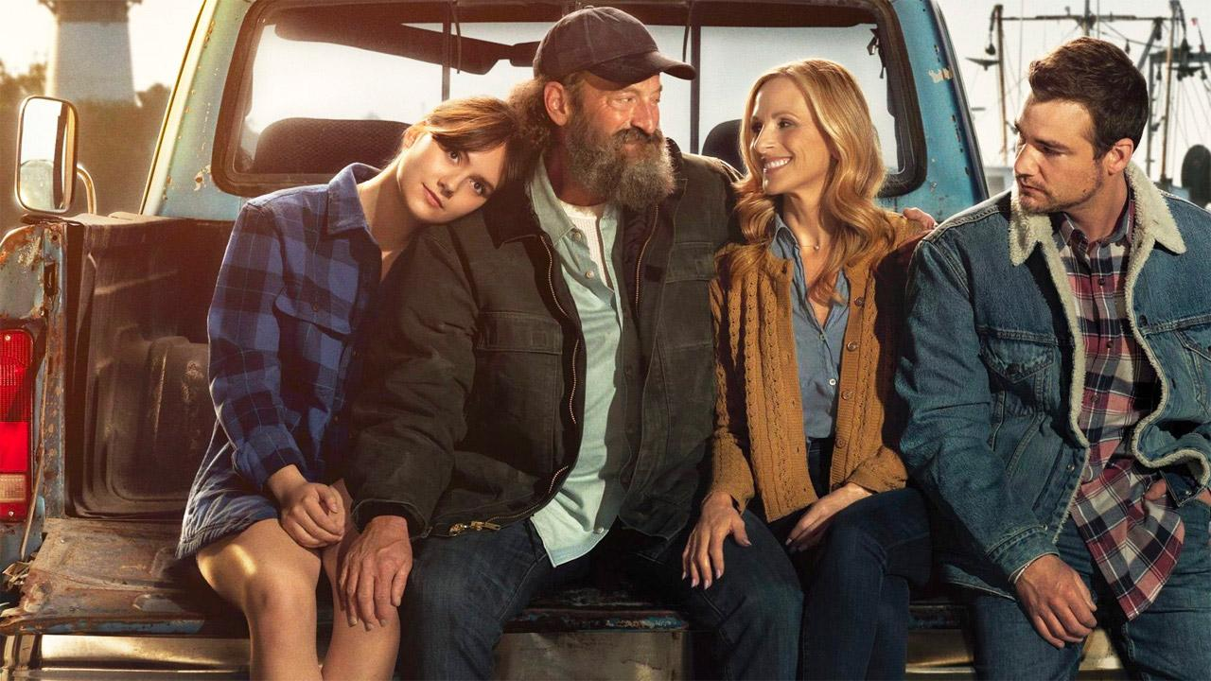



Film
Film
Televisie
Videokunst
Animatie
Enz.
Sign Gene: The First Deaf Superheroes van Emilio Insolera (2017)
CODA op Lumo.tv
Kun je een paar voorbeelden bedenken?
Korte films van Lumo.tv,
Deaf Funny (C. Swinbourne, 2017)

Slide 7



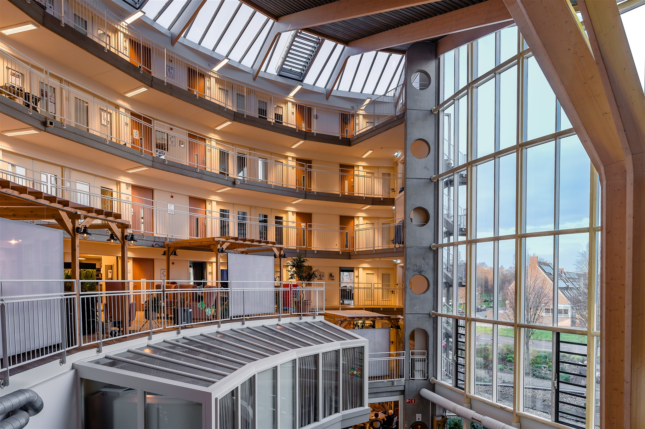
Architectuur
Gebouwontwerp
Stedenbouw en landschapsplanning
DeafSpace-documentaire, Rachel Saputro
Hoe architectuur verandert voor doven, Vox
Ontwerp van ruimtes voor doven
De Gelderhorst
- Ede, Nederland
https://gallaudet.edu/campus-design-facilities/campus-design-and-planning/deafspace/

Slide 8

Beeldende kunst
Schilderkunst
Beeldhouwkunst
Tekenen
Fotografie
Digitale kunst
Illustratie
enz.
Kun je een paar voorbeelden bedenken?

Slide 9
Kunst door dove kunstenaars
In de 20e eeuw, met name na de wereldoorlogen, begonnen dove kunstenaars zich explicieter te richten op thema's die verband hielden met doofheid, de dagelijkse ervaringen van het doof zijn, audisme, de strijd voor rechten en het belang van gebarentaal.
Deze trend kwam in de jaren zestig sterk in een stroomversnelling, vooral in de Verenigde Staten.

Slide 10


De’ Via
(Deaf View/Image Art)
VS, 1989
Logo “De’ Via Curriculum Development Team”
door David Call
Surdisme
Frankrijk, 2009

Slide 11
De’ VIA (Deaf View/Image Art)
De'VIA is een kunstbeweging die de ervaringen van dove mensen onderzoekt en uitdrukt vanuit culturele, taalkundige en intersectionele perspectieven. De beweging is ontstaan uit een groep kunstenaars vlak voor het Deaf Way Festival in 1989.
De vier elementen van De'VIA:
De: Uitdrukking van bevestiging, verzet en bevrijding
voor dove en doofblinde personen.
V: Het perspectief van dove en doofblinde mensen en hun manier
om in de wereld te leven.
I: Beelden, motieven en symbolen die
de dove ervaring (visualisatie).
A: Kunst, activisme, esthetiek en authentieke uitdrukking
van de dove ervaring.

Slide 12
De’ VIA - Motieven
Handen, ogen, monden, oren
Kinderen
Dieren (honden, vogels, vlinders, motten, vissen, paarden, olifanten)
Natuur (bomen, bloemen, vooral zonnebloemen en paardenbloemen, golven of bergen)
Deuren als doorgangen of obstakels
Muzikale verwijzingen voor ASL (partituren, noten, instrumenten)
Maskers, poppen, marionetten, robots
Verkeersborden, spiegels, gloeilamp, bel, handschoen, blauwe tape, brug, hamer, CI, palissaden, kruis, sleutel
Kettingen, riem, gevangenis, touw, prikkeldraad, haken
En nog veel meer…
https://deviacurr.wordpress.com/devia-motifs/

Slide 13


De’ VIA
Kunstmatig gehoor,
Nancy Rourke (2012)
Bell School 1944,
Betty G. Miller (1972)
Inzicht in het werk van De’Via door Nancy Rourke: https://www.youtube.com/watch?v=9RmaBaQHgiw
Interviews: https://youtu.be/6Og4BMcp3WA
https://youtu.be/tA807S8730o
https://deaf-art.org/deaf-art/devia-posters/
U kunt meer kunstwerken bekijken op https://deaf-art.org/artists/

Slide 14

Surdisme
Het Surdism Manifesto werd in 2009 opgesteld door de Franse doofblinde kunstenaar en activist Arnaud Balard ter gelegenheid van het 20-jarig jubileum van De’VIA – ondanks het feit dat Arnaud geen kennis had van of ervaring had met Deaf View/Image Art De’VIA.
Arnaud Balard, in https://deaf-art.org/profiles/arnaud-balard/#
Het Surdism Manifesto is een soortgelijke bewering over beeldende kunst die uniek is voor de dove ervaring en zich uitbreidt naar andere genres van culturele expressie, zoals: film, theater, literatuur (in gebarentaal en geschreven). Het omvat ook termen en concepten zoals audisme en Deafhood en roept op tot een activistische component in het maken van kunst met een doof-thema (d.w.z. ARTivisme).
https://surdistsunited.com/devia-history/surdism-manifesto/

Slide 15

https://surdistsunited.com/
Een non-profitcollectief van beeldend kunstenaars, filmmakers, dichters, verhalenvertellers, schrijvers en performers die zich inzetten voor het creëren van kunst over de ervaringen van doven en sociale rechtvaardigheid via ARTivisme.

Slide 16

Video Deaf Artists

Slide 17
Extra individuele activiteit
Geef uiting aan je ervaringen als dove via kunst

Slide 18
Extra groeps- activiteit
Kies een dove kunstenaar en doe onderzoek!
Je kunt een artiest kiezen van https://deaf-art.org/artists/

Slide 19
Bronnen
Deaf Art door Rochester Institute of Technology, https://deaf-art.org/
De’VIA Curriculum, https://deviacurr.wordpress.com/
Durr P. (2006), De'VIA: Investigating deaf visual art, RIT Scholar Works, Rochester Institute of Technology. In https://scholarworks.rit.edu/cgi/viewcontent.cgi?referer=&httpsredir=1&article=1424&context=article
Folchi, A. en Rossetti, R. (2007). Il colore del silenzio. Dizionario biografico internazionale degli artisti sordi. Electa.
Holcomb, T. K. (2023). Introduction to Deaf culture. 2e druk. Oxford University Press. http://www.introductiontodeafculture.com/intro-to-deaf-culture.html
Leighty R. (2020), “Surdism - What’s That?” over dove kunstenaars in https://deafartists.wordpress.com/2020/02/04/surdism-whats-that/
Rit Libraries, dove kunstenaars en De'VIA, in https://infoguides.rit.edu/deafart
Surdists United, https://surdistsunited.com/

Slide 20








Contact
https://deafstudies.eu/
Deaf Culture, Heritage and Diversity
@deafstudies.eu

